Slide 1
Lessenserie
UBER PUBER SHOW
PrO Almere, Almere
Notes:
Jaartal is belangrijk en verplicht.
Lettertype in de hele ppt is CALIBRI 18.
KOPPEN 33, maar daar hoef je niks mee.
Linksboven kop 31.
Let op juiste schrijfwijze scholen, check die
Vmbo altijd met kleine letters

Slide 2
Klas en vak(ken)
Doelgroep
Vak(ken)
Praktijkonderwijsleerling, leerjaar 1
Burgerschap/CKV/theater

Slide 3
Co-creatiepartners
School
Cultuurmaker
ondersteunend
Cultuurmaker uitvoerend
PrOalmere
Jeugdtheatergezelschap BonteHond
Jeugdtheatergezelschap BonteHond
Notes:
Graag CUlturmaker uitvoerend goed zetten

Slide 4
Taakverdeling
School
Cultuurmaker ondersteunend
Cultuurmaker uitvoerend
Startles Burgerschap
Vervolgles CKV Verwerkingsles Burgerschap/CKV
Planning en financiele afspraken.
Ontwikkeling inhoud en uitvoering workshops

Slide 5
Bouwsteen
UBER PUBER SHOW 2022
De lessenserie

Slide 6
Beschrijving lessenserie UberPuberShow
Les 1: Burgerschapsles thema puberteit. De volgende onderwerpen zijn behandeld: Wat verandert er aan je lichaam, uitvinden wat de puberteit is, ben jij al in de puberteit, hoe verzorg je jezelf. Les 1
Les 2: CKV verdieping, rituelen kind/volwassen, gender vanuit de kunsten benaderd. Les 2
Les 3: UberPuberShow, samensmelting BS/CKV in een theatrale voorstelling/experience. Les 3 Les 4, 5, 6: Verwerking in CKV les. Les 4 Les 7: Presentatie resultaat verwerking in BS les. Les 7
Les 7.1

Slide 7
Leerdoel lessenserie
Kun je met humor met leerlingen seksueel geladen onderwerpen serieus behandelen dmv spel en theater

Slide 8
Benodigdheden
Ruimte
Tijd
Theaterzaal van BonteHond
Voorbereiding ruimte: 3 uur
Show: 1 uur
Opruimen: 1 uur
Materialen
Gereedschappen
Diverse Props ter stimulering/prikkelen van de ruimte. (digibord met afbeeldingen, muziek, kleding en voorwerpen mbt seksuele voorlichting. .
Digibord/muziekinstallatie
Vervoer
Kosten
Afhankelijk van de locatie/ lopen/bus/fiets
€100 aan props
Vervoerskosten naar Theater

Slide 9
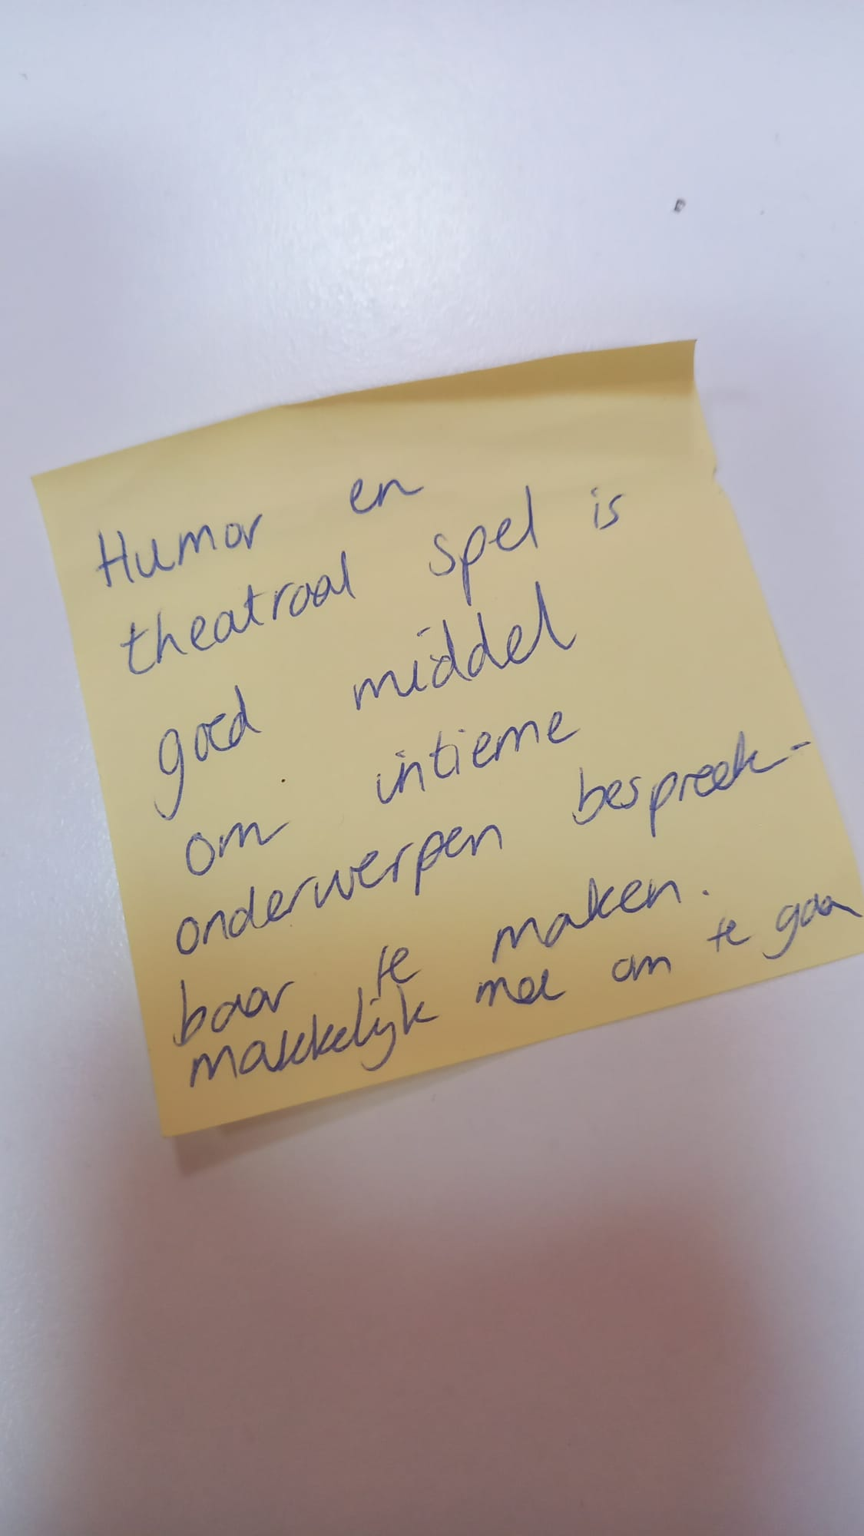
Onderzoeksvragen

Slide 10
Inspiratiefilmpje

